Slide 1
我校高三数学一轮复习备课方案
汇报人: 区汝径
2025.9.3

Slide 2
目录
复习目标与指导思想
立足生源，精准定位
01
02
CONTENTS
复习计划与措施
教学效果及时评估
03
04

Slide 3
复习目标与指导思想
01

Slide 4




全面覆盖不留死角
系统构建知识网络
一轮复习至次年1月完成所有章节，涵盖集合、函数、数列等10大模块，每周专项推进，确保低基础学生掌握率达70%以上
采用思维导图+知识点总结表，构建函数与方程、数形结合等五大思想脉络，GeoGebra辅助动态演示，提高学生参与度
扎实夯实三基能力
灵活运用通性通法
突出基本概念、基础运算、基本方法，每节课留10分钟疏理知识，课外布置基础性的作业，强化规范解题习惯与逻辑推理能力。
强调参变分离、分类讨论等通行通法，重概念，淡技巧，精选针对概念的题目训练，提升对概念的深刻理解。

Slide 5
立足生源，精准定位
02

Slide 6
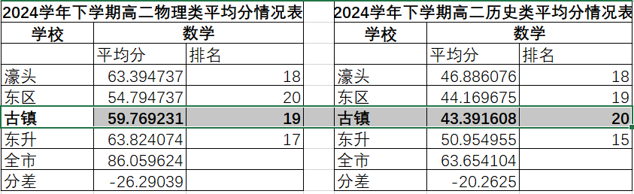
本校学生现状
诊断知识断层与学习障碍
识别非智力因素影响
通过开学摸底测试发现，70分以下学生中65%存在集合、函数定义域、单调性、奇偶性等基本概念混淆，需从初高中衔接内容补起。
问卷调查显示，我校45%学生存在数学焦虑，认为“学不会”，通过利用基础题型进行成功体验激励，可显著改善学习态度。

Slide 7
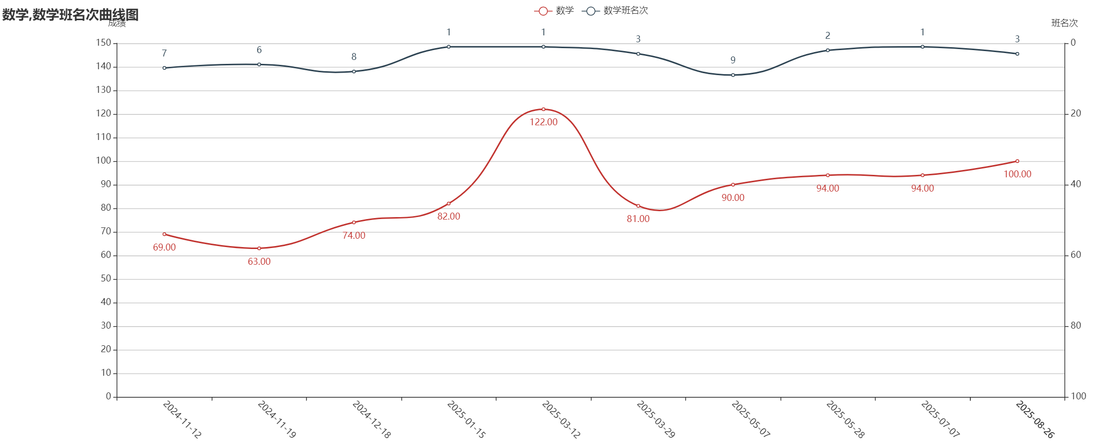
建立学生学习档案
根据每次模拟考成绩走势图，掌握学生对数学知识的学习状态走势和心理状态的波动，从而对学生实现精准干预。

Slide 8
复习计划与措施
03

Slide 9
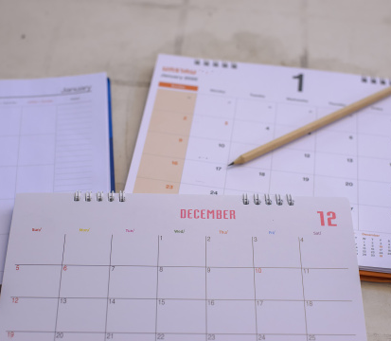

规划复习阶段与时间
制定“月-日”计划
月计划：9月函数、三角;
10月向量、复数、数列；
11月立几、空间向量；
12月解析几何；
1月、2月计数原理、概率、分布、统计
日计划：每日背5个公式+做3道典型题，确保目标可执行。

Slide 10

落实多种复习措施
加强集体备课与教研
每周开展集体备课活动，结合近三年高考题与课标变化，总结近期教学成果，做出下一步的计划。
精选例题强化跟踪练
每星期四进行一次周测，要求全批全改，统一统计分数，进行分析反馈。

Slide 11
教学效果及时评估
04

Slide 12


定期组织周测
实行滚动式周测
控制难度贴近基础水平
每周进行75分制单元考，内容包含前几章滚动题占30%，防止遗忘。
删去复习资料中难题，试卷以低中档题为主，基础题占比90%，确保70分以下学生有获得感，逐步建立应试信心。

Slide 13


根据评估调整策略
动态优化复习内容安排
根据周测数据，例如发现“用定义证明奇偶性、单调性”错误率偏高，则进行相应的补充练习，提升掌握率。
调整教学方法与节奏
通过课堂观察、周测反馈，发现学生的学习问题，针对性地调整教学策略。

Slide 14
谢谢
THE END

